Slide 1
Chaque enseignant doit pouvoir déclarer un
rassemblement depuis le tableau de bord de
l’ecole .
Il y ACCeDE depuis le portail académique
arena avec son identifiant et mot de passe DE
MESSAGERIE
(CELA DEVRAIT EVITER AU DIRECTEUR DE LE FAIRE SYSTEMATIQUEMENT)
Une fois connecte ON Y ACCEDE depuis le menu enquêtes et pilotages pilotage académique onglet rassemblement DECLARER UN NOUVEAU RASSEMBLEMENT
Déclarer un rassemblement

Slide 2
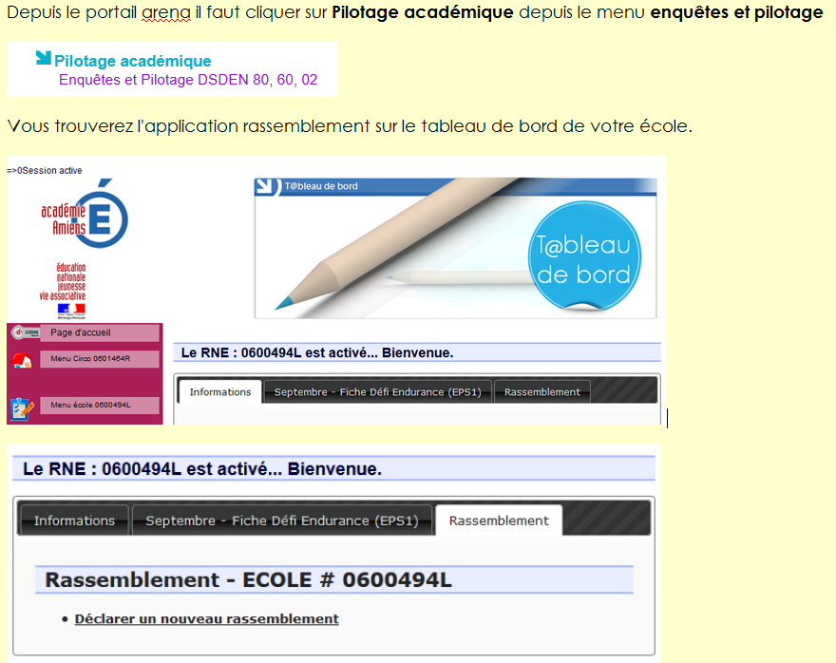
Déclarer un rassemblement

Slide 3
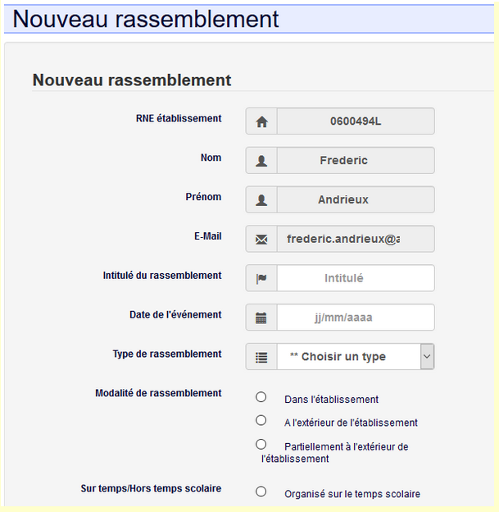
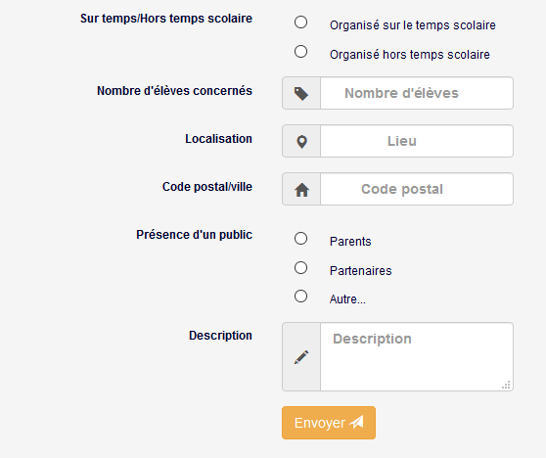
Déclarer un rassemblement

